Slide 1


Slide 2
Тема урока
Обобщение:
самостоятельные
и
служебные
части речи
4 класс

Slide 3
Выяснить отличия самостоятельных частей речи от служебных и уметь распознавать их в тексте
Цель урока:

Slide 4
Задачи
Вспомнить какие части речи являются самостоятельными, а какие служебными.
Выявить их сходства и отличия.
Научиться различать самостоятельные и служебные части речи по их морфологическим признакам.
4. Уметь определять части речи в заданном тексте

Slide 5
Лёгкий ветерок шуршал листьями деревьев.

Slide 6
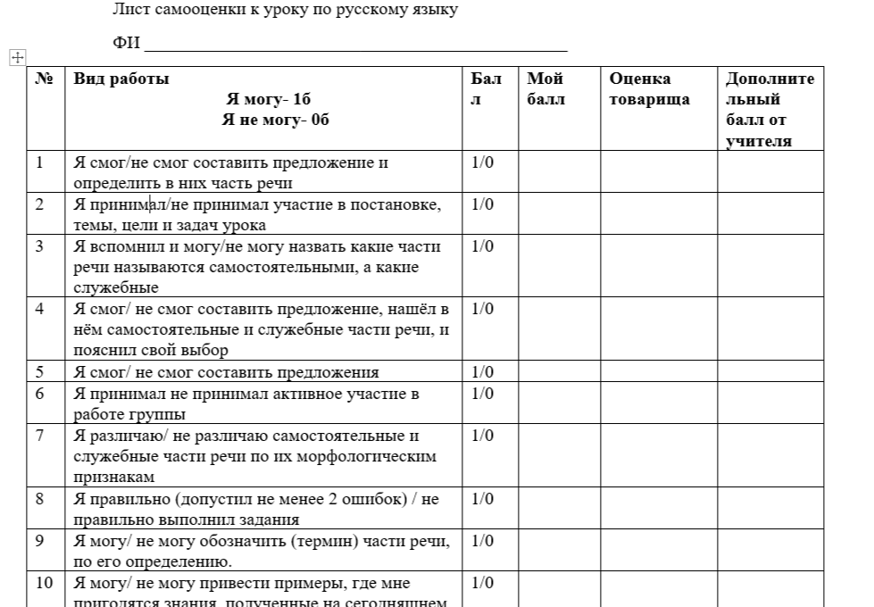

Оцени себя

Slide 7
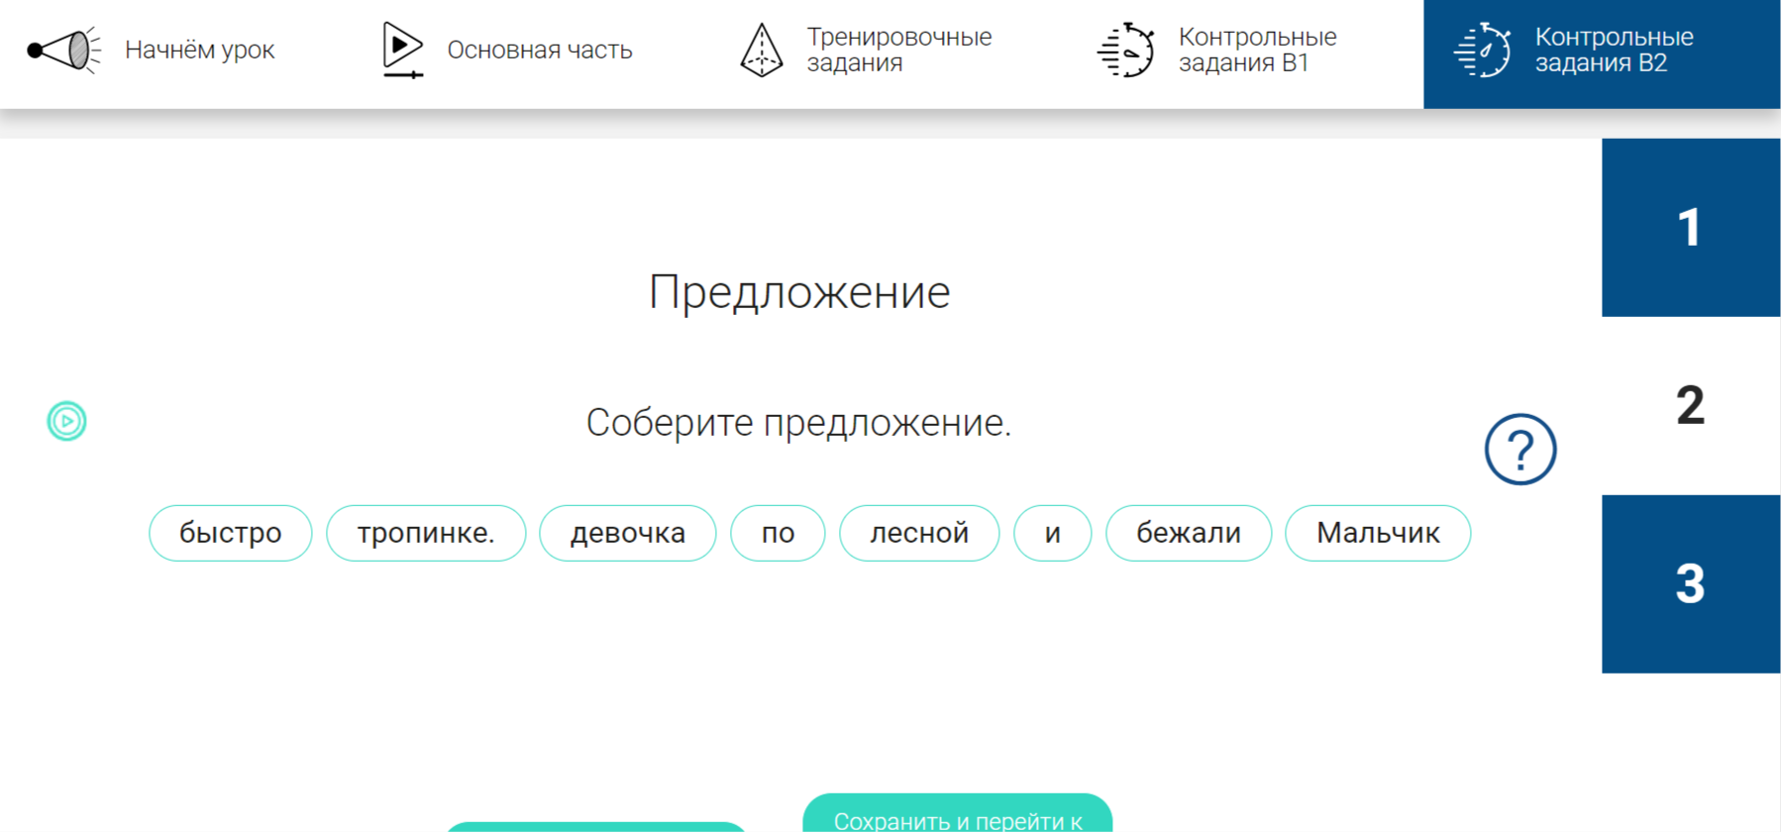

Slide 8
Мальчик и девочка быстро бежали по лесной тропинке.

Slide 9
Оцени себя

Slide 10
Групповая работа
Составьте по 2 предложения на каждое слово
дали три стих

Slide 11



ОМОФОРМЫ — слова, совпадающие в своем звучании лишь в отдельных формах (той же части речи или разных частей речи)
Омоформы-совпадающие по звучанию и написанию, но различающиеся по значению формы слов

Slide 12
Оцени себя

Slide 13
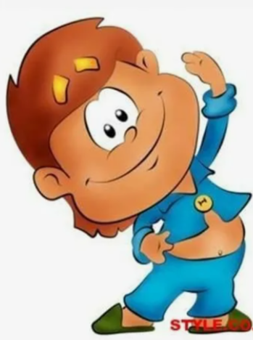
Физминутка
Согласен Не согласен
(похлопаем) (потопаем)

Slide 14
Самостоятельные и служебные части речи и их морфологические признаки

Slide 15
Оцени себя

Slide 16

Самостоятельная работа
Учебник с.68 упр.117

Slide 17
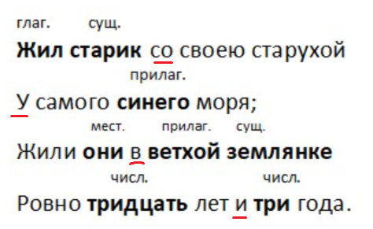
Правильный ответ

Slide 18
Оцени себя

Slide 19
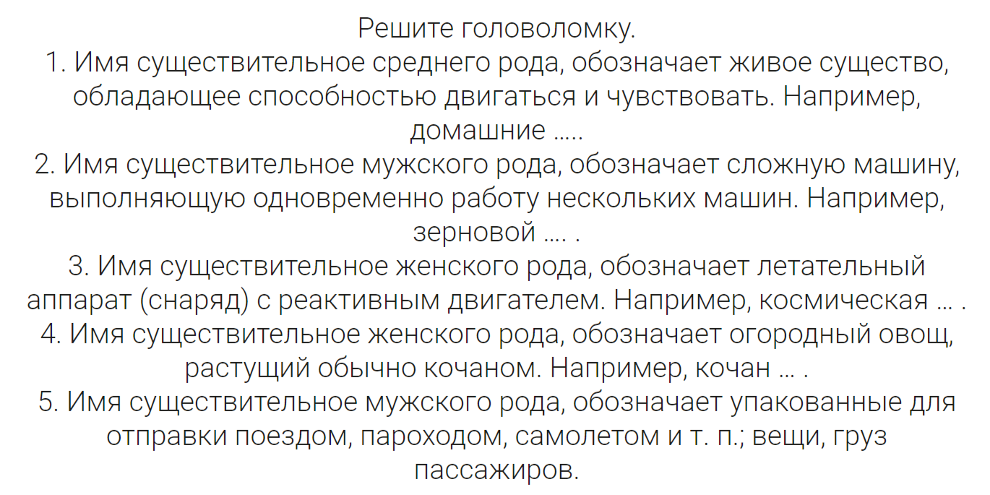
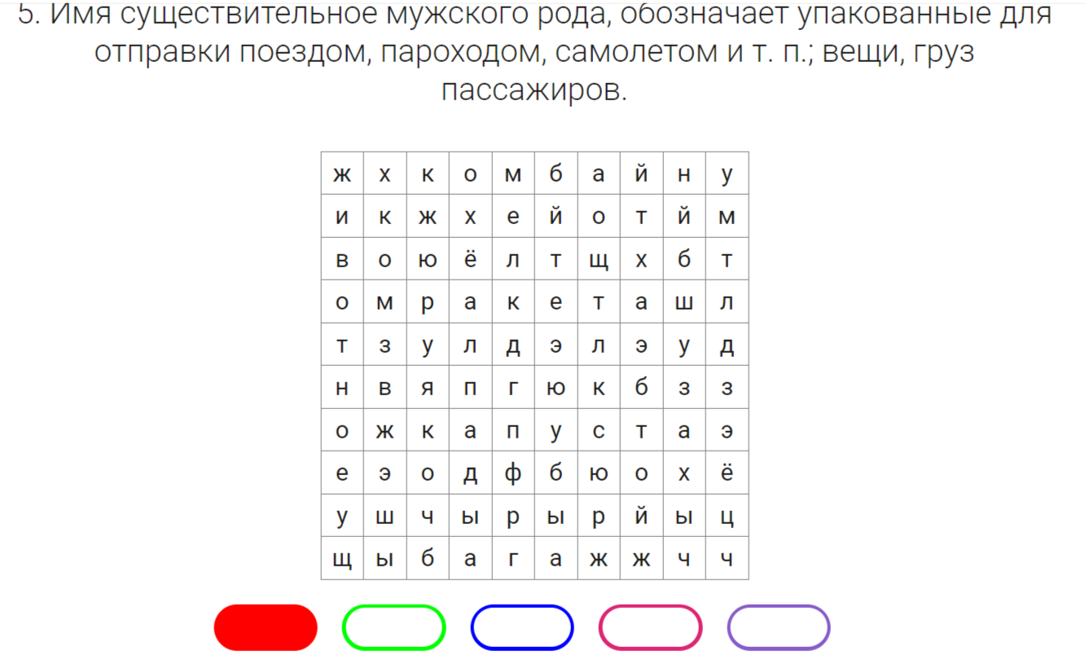
РЭШ

Slide 20


Slide 21
Задачи
Вспомнить какие части речи являются самостоятельными, а какие служебными.
Выявить их сходства и отличия.
Научиться различать самостоятельные и служебные части речи по их морфологическим признакам.
4. Уметь определять части речи в заданном
тексте

Slide 22
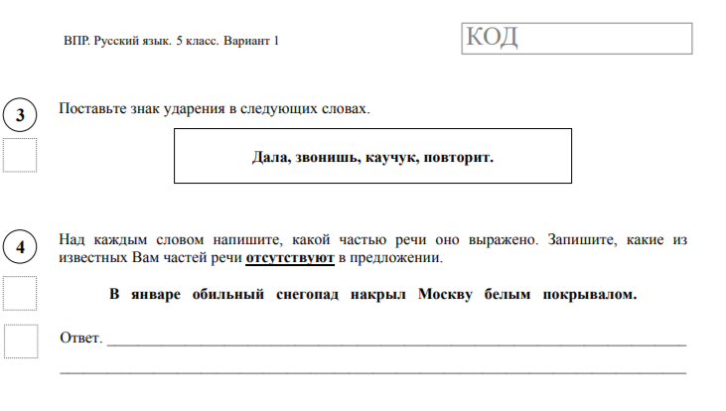
Домашняя работа

